Slide 1


Solução Inteligente para Gestão de TI, Cloud e Segurança

Slide 2


PROPOSTA ON-PREMISE!

Slide 3
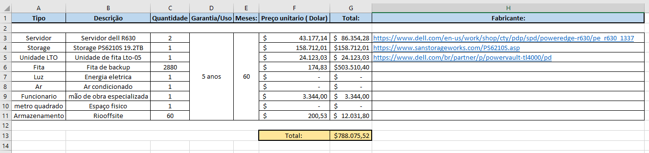

Slide 4
PROPOSTA NUVEM!

Slide 5
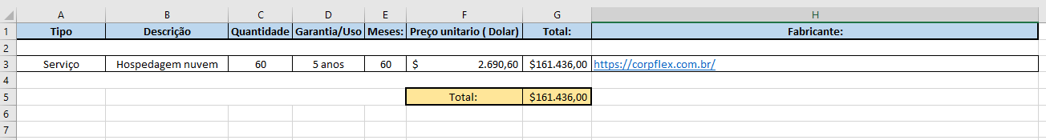

Slide 6
COMPARATIVO!

Slide 7
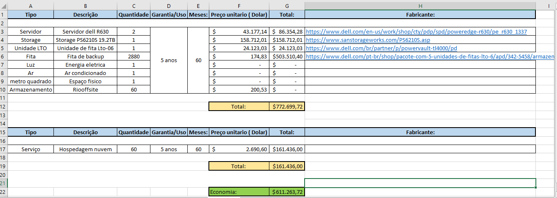

Slide 8



CRÍTICAS?
DÚVIDAS?
SUGESTÕES?

